Slide 1
Programmation
Bloc 1

Slide 2
Objectifs du cours
Découverte des langages de programmation
On utilise le langage C mais les concepts vus se retrouvent dans la plupart des langages.
Appliquer les bons principes de programmation
On fait attention à l’algorithmique et à la lisibilité du code.

Slide 3



Objectifs du cours
Bons principes de programmation
Programme qui « fonctionne »
RÉUSSITE ⇒ programmes tournent
programmes tournent ⇒ RÉUSSITE
Mais aussi, il faut…
que les programmes soient propres
que les programmes soient efficaces
comprendre pourquoi ils tournent
Détails sur les slides suivants

Slide 4
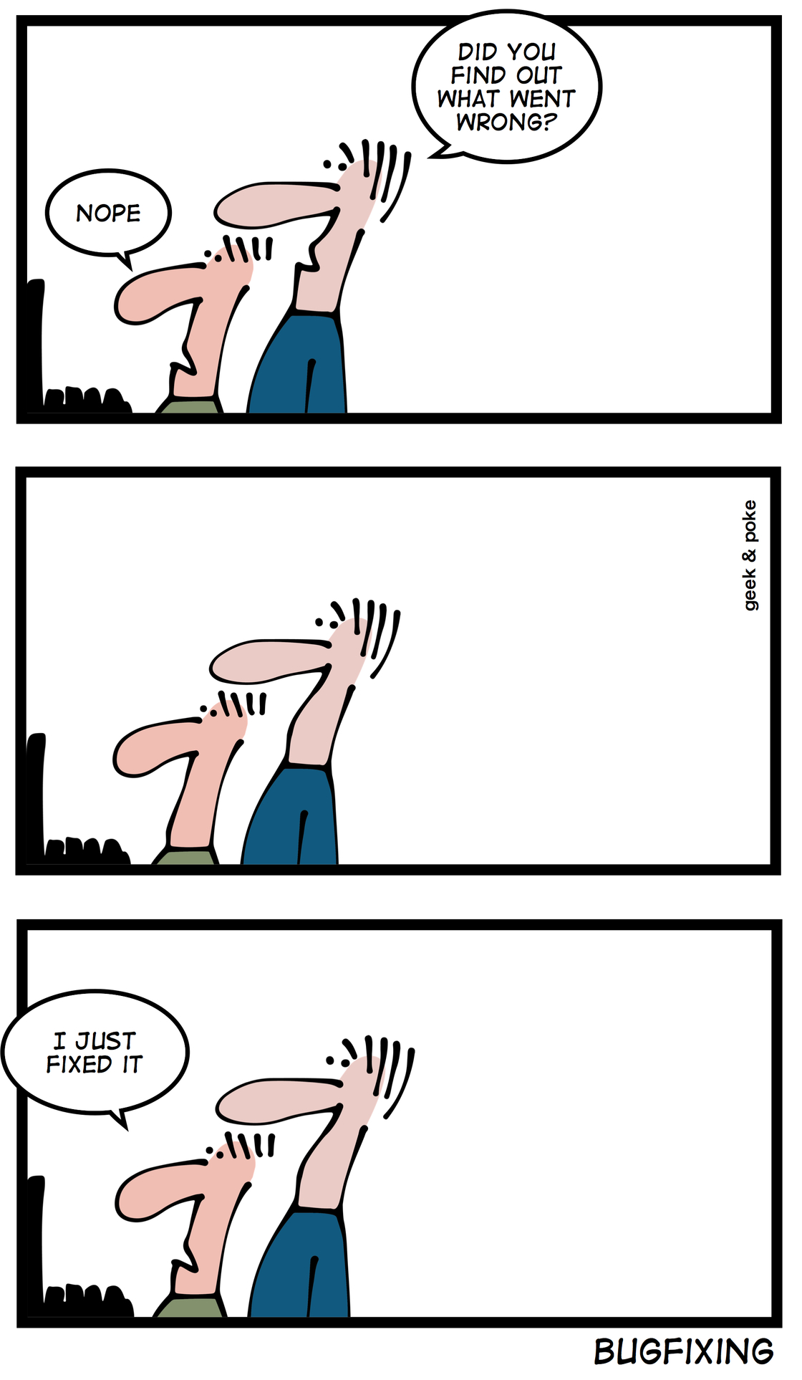
Objectifs du cours
Écrire du code propre
= appliquer le « clean code » pour obtenir un code facile à lire et à modifier
Code compréhensible
Code bien structuré
Utilisant des noms explicites
Respectant les conventions

Slide 5
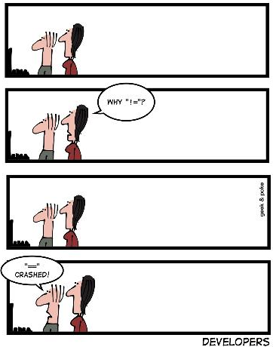
Objectifs du cours
Écrire du code efficace
= réfléchir avant de programmer
rédiger des diagrammes d’actions,
faire des dessins de vos structures de données,
etc.

Slide 6
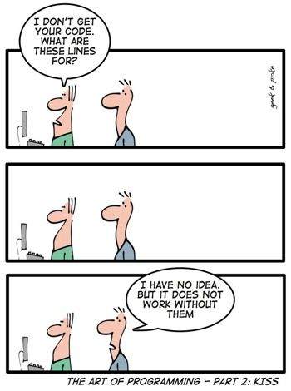
Objectifs du cours
Écrire du code que vous comprenez
car le but principal est apprendre et pouvoir réutiliser
évitez les rustines et ne codez pas par essais/erreurs
comprenez le pourquoi des erreurs et déduisez-en la correction à appliquer
= ajouter un point-virgule ou un ++, ou inverser deux instructions jusqu’à ce que ça fonctionne

Slide 7
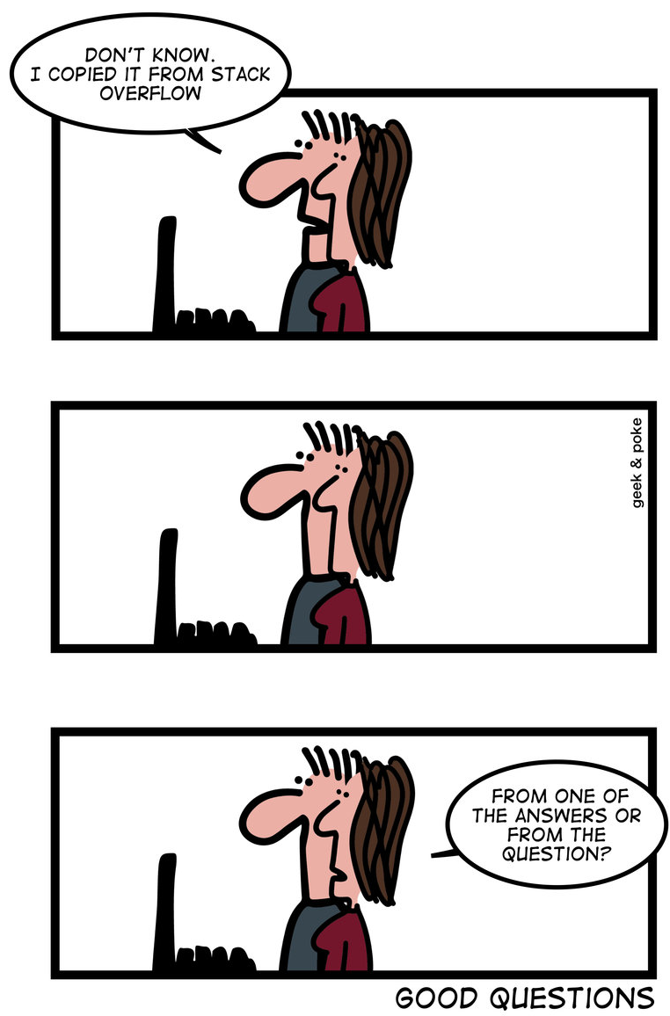
Restez toujours critiques !
Ne recopiez pas bêtement le code d’internet/IA !
La plupart des bouts de code qui trainent sur le web ou générés par IA sont truffés de fautes
lisez-le avant de le copier,
s’il est incompréhensible, oubliez-le,
s’il est compréhensible mais mal écrit, améliorez-le,
etc.

Slide 8
Matière du cours
Module 0 : Introduction et notions de base
Module 1 : Instructions, expressions et opérateurs
Module 2 : Alternatives
Module 3 : Répétitives
Module 4 : Fonctions
Module 5 : Tableaux
Module 6 : Tableaux à deux dimensions

Slide 9
Organisation du cours
3 phases par module (sauf le Module 0) :
une séance de découverte (4h) composé de
un atelier (2h) : présentation d'éléments théoriques au travers de petits exercices dirigés à réaliser en autonomie
une mise en commun (2h) : révision des éléments vus dans l'atelier au travers d’explications et d’exercices
une séance d'exercices (4h)
exercices moins dirigés permettant d'approfondir sa compréhension de la matière

Slide 10
Ressources mises à votre disposition
Planning standard
Prévu pour vous aider à progresser dans la matière
Documents de travail
Ateliers pour découvrir la matière en autonomie
Dias de support aux mises en commun
Énoncés d’exercices pour appliquer
Test à faire après la séance de découverte.
Réussi → accès aux reste du module.
Raté → revoyez l’atelier et retentez votre chance !

Slide 11
Quel enseignant contacter ?
Pour une question précise → au choix (enseignant de labo ou de théorie)
sur un énoncé d’exercice / le texte d’un atelier
sur un point de matière
sur une ligne de code qui vous pose problème
Pour un feedback sur un exercice résolu → enseignant(e) de labo
Envoyez le code via Discord ou selon les modalités demandées par l’enseignant(e)
N’envoyez qu’un seul exercice à la fois ; attendez les retours pour pouvoir en tenir compte avant d’en envoyer un autre !

Slide 12
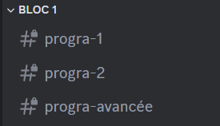

Communications
Page Moodle du cours
Documents relatifs au cours (ateliers, exercices…)
Discord IODA
Canal dédié au cours
Ou messages privés à un enseignant
Les communications importantes seront faites sur Discord.
C’est capital d’y être inscrit et de le consulter régulièrement !

Slide 13
Évaluation
Test écrit, a priori sur Moodle
Sans accès à internet, sur les PC de l’école
Accès à Moodle
Accès à une clé USB ou à des notes version papier

Slide 14
Conseils pour aborder ce cours (1/4)
C’est vous qui gérez votre temps…
Attention au planning !
Le planning « standard » est une bonne référence.
Choisissez vos périodes de travail !
Ça peut être en-dehors des séances prévues à l’horaire…
Mais assurez-vous de prévoir un nombre d’heures suffisant !
Ne vous laissez pas déborder par la matière !

Slide 15
Conseils pour aborder ce cours (2/4)
Confrontez, partagez, demandez de l’aide
Vous pouvez travailler à plusieurs !
Un groupe pour échanger des questions, comparer son code, discuter de problèmes/solutions…
+ Ça aide à rester motivé et à tenir son planning !
Faites appel aux enseignants quand c’est pertinent !
Pas juste la dernière semaine de cours pour tenter de rattraper votre retard !
Méfiez-vous du code qu’on trouve sur internet !
Ou du code généré par des IA…

Slide 16

Conseils pour aborder ce cours (3/4)
Bien aborder les ateliers
Objectif = APPRENDRE
pas juste « avoir fait l’atelier » : exercices = excuse pour découvrir la matière !
Inutile de faire sans chercher à comprendre !
Il vaut mieux faire 1 exercice bien compris que 10 qui tournent mais que vous ne comprenez pas !
Prenez des notes, écrivez des résumés
Identifiez pour chaque exercice
pourquoi on vous le propose
ce qu’on veut mettre en évidence

Slide 17
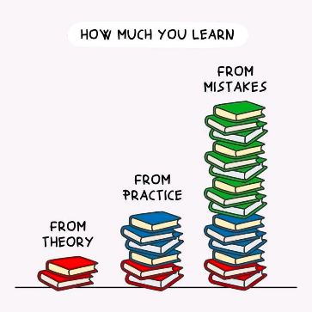
Conseils pour aborder ce cours (4/4)
Erreurs = occasions à saisir !
Quand le code ne fonctionne pas ou donne un résultat incorrect…
Lisez attentivement les messages d’erreur.
Prenez le temps de comprendre le pourquoi de l’erreur.
Corrigez seulement après avoir bien compris pourquoi le code se comporte ainsi.

Slide 18
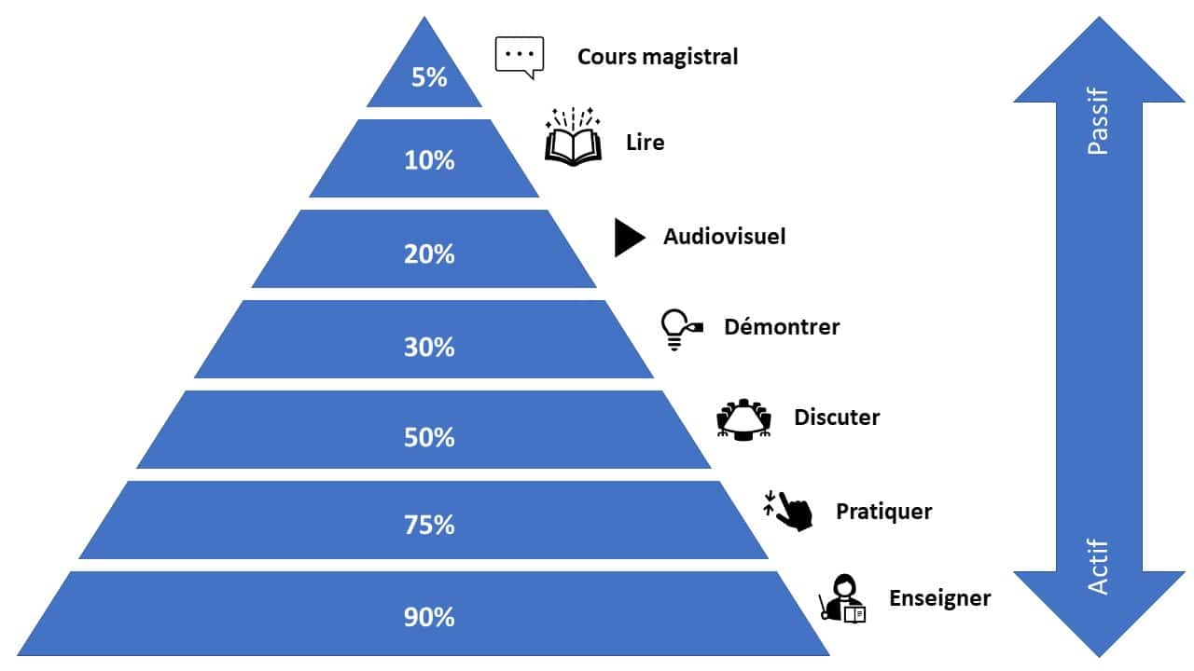
Travailler ensemble !

Slide 19

Pomodoro
Technique de gestion du temps
se base sur l’usage d’un minuteur
périodes de 20/25 minutes de concentration (appelées pomodori → tomates en italien)
séparées par de courtes pauses (5 minutes)

Slide 20
Pomodoro - exemple
8:30
Début atelier
8:55
5’ de pause
9:00
Suite atelier
9:25
5’ de pause
9:30
Suite atelier
10:00
Fin atelier + Test Moodle
10:20
10’ de pause
9:55
5’ de pause
10:30
Début présentation
10:55
5’ de pause
11:00
Suite présentation
11:25
5’ de pause
11:30
Suite présentation
12:00
Fin présentation
12:20
50’ de pause
11:55
5’ de pause
Notes:
08h30-10h20
10h30-12h20
13h10-15h00
15h10-17h00

Slide 21
Préparation À FAIRE pour le labo
Installer
VS STUDIO
Sublime Text
Donc faire le point A de
« Progra - 01 - Ex. 0 - Variables, affichage et lecture.docx »

Slide 22
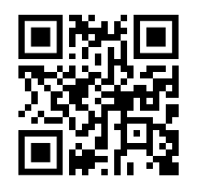
Discord
…

Slide 23
Portail
…

